Slide 1

Actividad
¿Nombre 5 aplicaciones en las cuales el magnetismo es necesario?
Construye un cuento con magnetismo

Slide 2
Actividad
¿Cómo se genera un campo magnético al aplicar corriente eléctrica a una bobina?
¿Qué factores afectan la fuerza del campo magnético producido por una bobina?
¿Cuál es la diferencia entre un imán permanente y un electroimán?

Slide 3
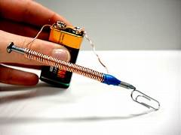
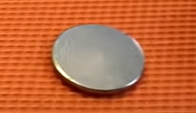
Actividad
¿Cuál es la diferencia entre un imán permanente y un electroimán?
¿Para qué se utilizan las bobinas electromagnéticas en la vida cotidiana? Da ejemplos específicos.
¿Qué función cumple una bobina?
electroimán
Imán permanente

Slide 4
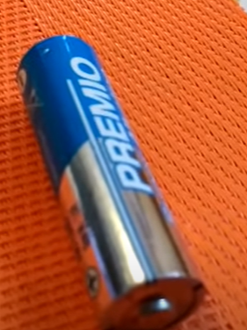
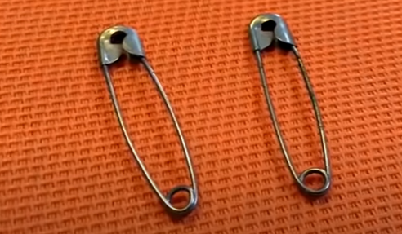
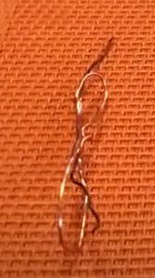
Materiales
2 nodrizas
Alambre de cobre esmaltado
Batería
Imán

Slide 5
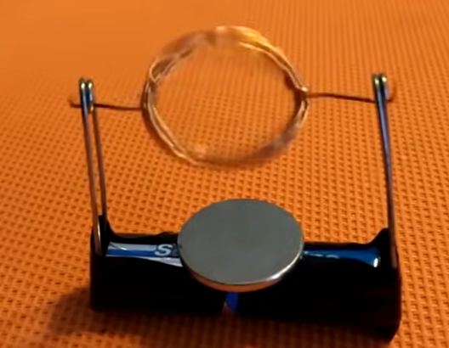

Slide 6
